Slide 1
慧传生活V6软件
操作说明

Slide 2
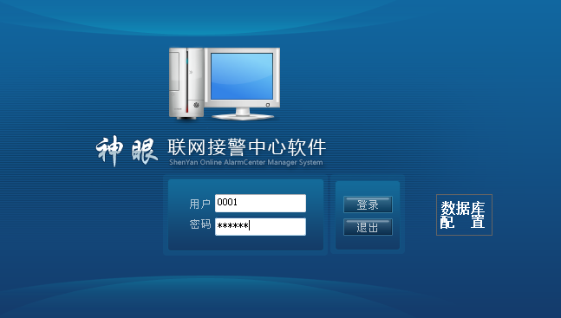
一、打开软件
双击桌面图标，输入用户“0001”，密码“123456”，登录。

Slide 3
二、添加用户资料
1、安装人员将安装的设备型号，设备的MAC、云ID、密码、安装的探测器类型及防区编号，安装的店铺的基本信息做好记录提交给中心人员。
2、店铺信息包括：用户名称、用户地址、店铺负责人、负责人电话等信息。

Slide 4
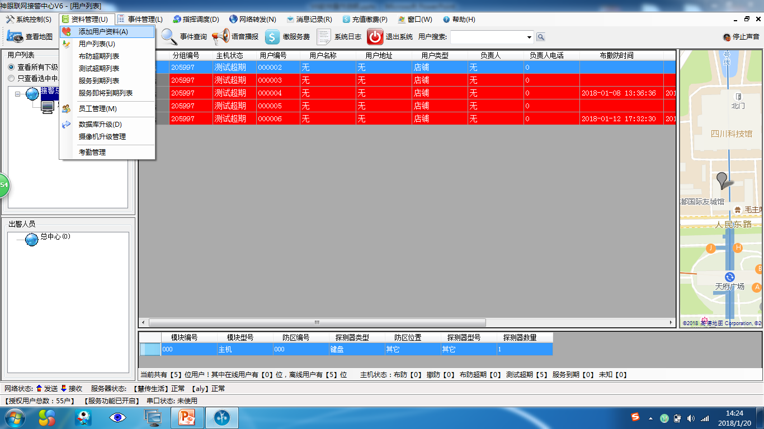
3、在V6软件上，点击“资料管理”，再点击“添加用户资料”

Slide 5
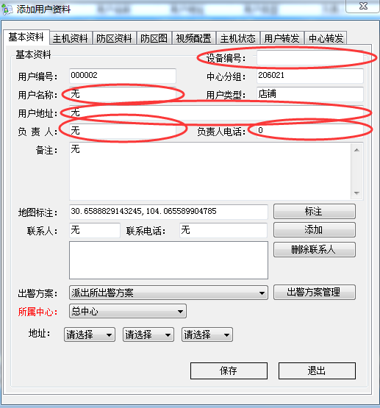
4、此处“设备编号”为设备的“MAC”，将设备的“MAC”填写在此处即可，再依次将用户的资料填写完整，点击“保存”然后“退出”即可。

Slide 6
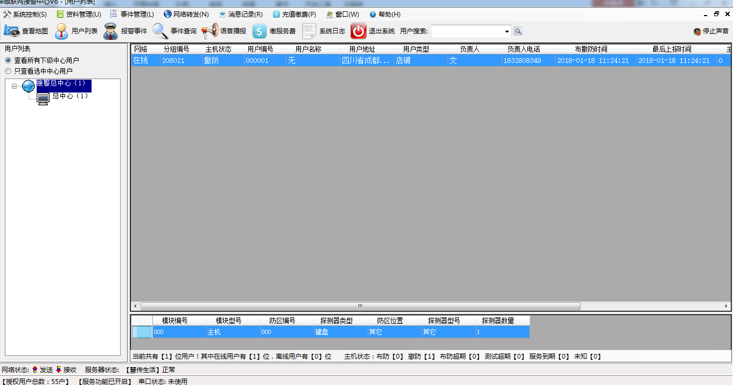
三、视频配置：
1、在V6软件上添加用户且用户在线时，选中设备，右键点击“编辑资料”再点击“视频配置”：

Slide 7
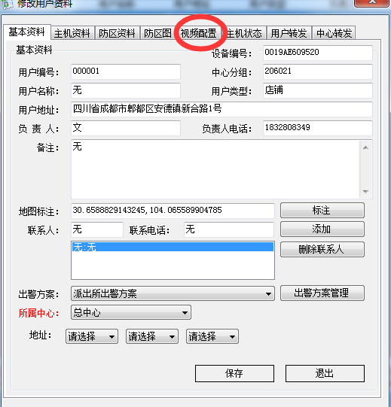

Slide 8
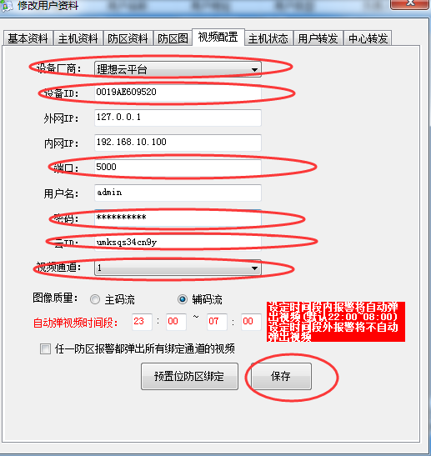
2、将“设备厂商”点击“理想云平台”、设备ID为设备“MAC”、端口为“5000”、密码为设备密码“密码”、云ID为设备为设备云ID，将视频通道点击为“1”。最后点击“保存”。
注意：
①“视频通道”是根据设备型
号来定的。
视频通道为“1”的型号：
H1-S-HC、H2+、H2-2G-HC、
H3-HC、H3-4G-HC
视频通道为“4”的型号：
H5-HC、9214G-HC
②如果需要发生报警后立即
弹出视频，将自动弹视频时
间段设为“07:00-07:00”。

Slide 9
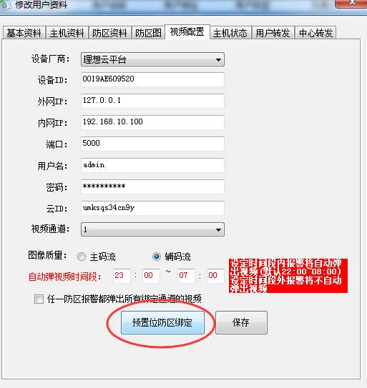
3、点击“预置位防区绑定”。

Slide 10
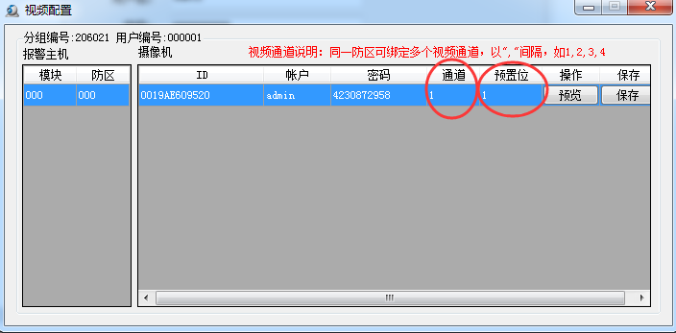
4、将“通道”与“预置位”修改为“1”，然后点击“保存”。

Slide 11
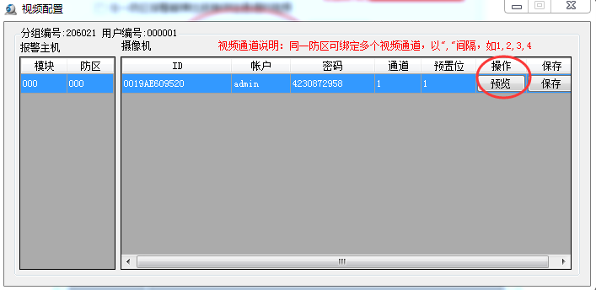
5、点击“预览”即可预览视频，预览成功，设备的视频功能正常。

Slide 12
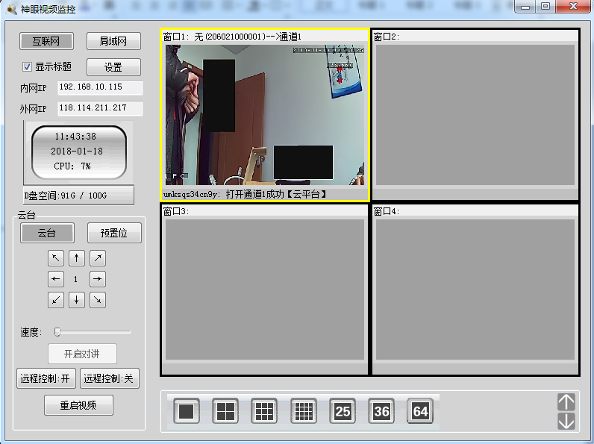

Slide 13
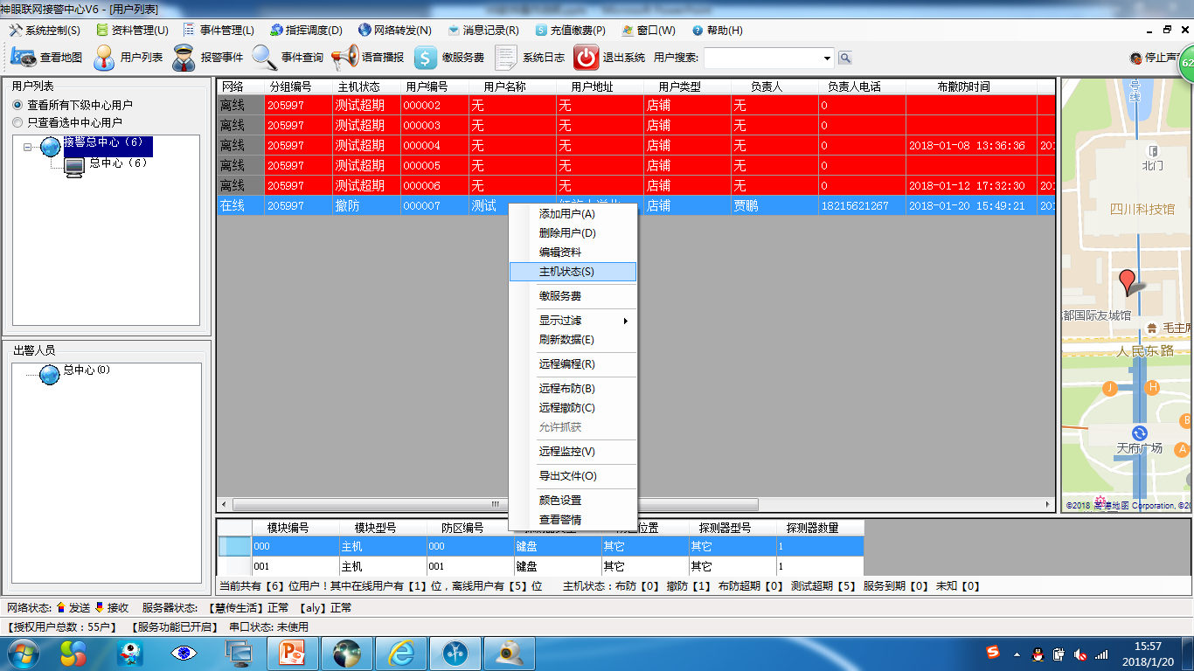
四、视频与报警联动
1、选中设备，右击选择主机状态，查看无线防区状态。记录下每个防区号和
防区类型（注意：H1-S-HC、H3-HC、H3-4G-HC这三个型号无报警功能，不
用进行视频和报警
联动设置）。

Slide 14
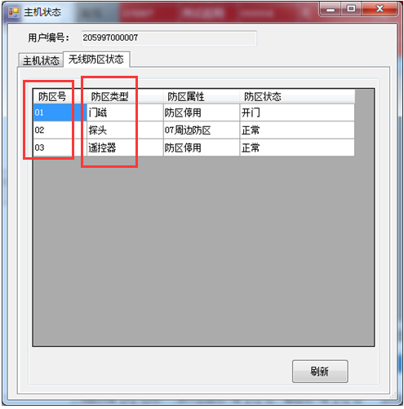
本主机有三个无线防区，在添加防
区时，需要分别为每个防区添加防
区。

Slide 15
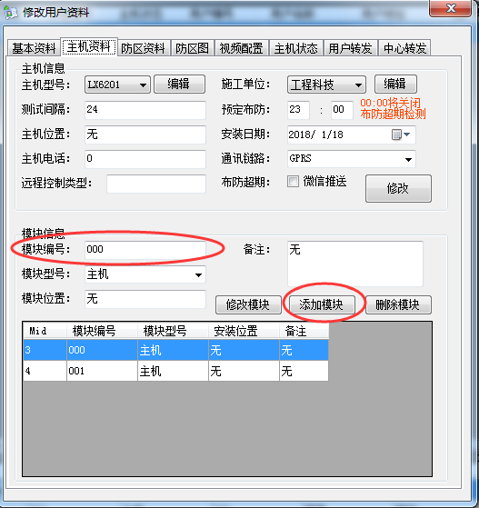
2、报警弹出视频设置：
①选中设备，右键点击“编辑资料”，点击“主机资料”将“模块编号”改为“001”后点击“添加模块”
000：主机自带有线防区 001：主机自带无线防区 002：无线扩展防区 006：声光警示器带无线防区
000：H2-2G-HC、9214G-HC
001：H2+、 H5-HC、
H2-2G-HC（也支持无线）

Slide 16
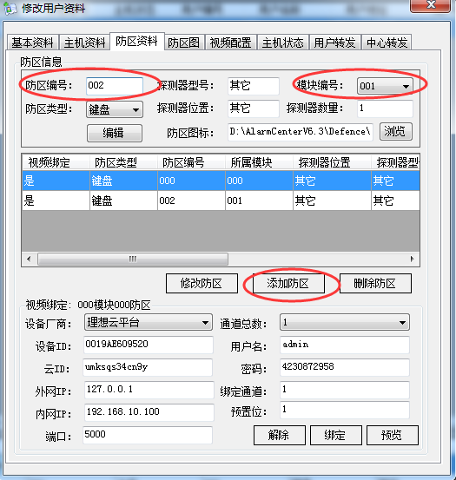
②点击“防区资料”将“模块编号”改为“001”，“防区编号”改为“001”后点击“添加防区”、再分别添加“002”和“003”。

Slide 17
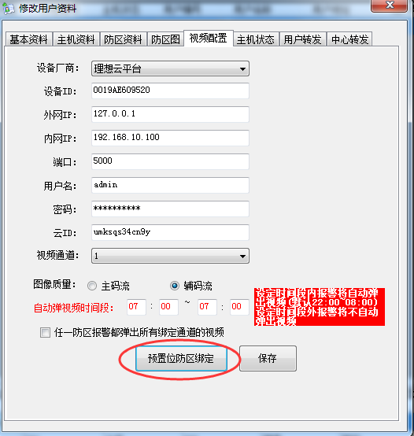
③点击“预置位防区绑定”，将添加的防区对应的“通道”与“预置位”修改为“1”，点击保存。

Slide 18
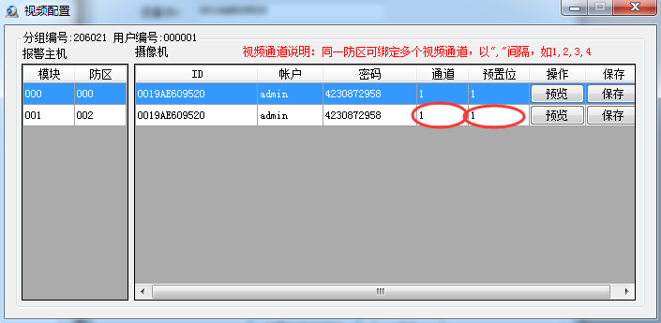

Slide 19
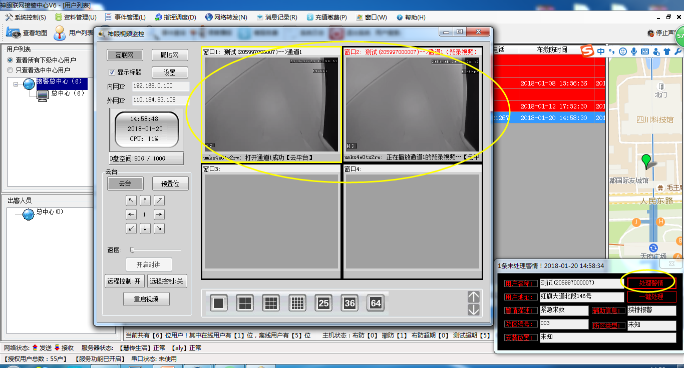
五、警情接收和处理
接收到报警后，软件会自动弹出报警信息框。

Slide 20
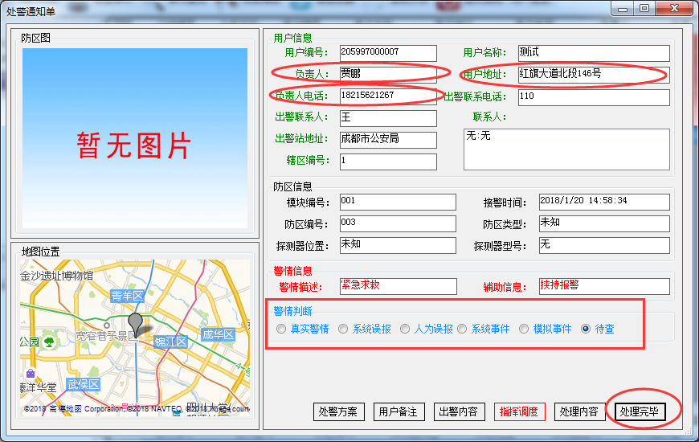
点击“处理警情”，根据弹出的现场视频画面和预录画面判断是否为真实警情，再
根据用户信息，给用户拨打电话，告知警情。完成后，点“处理完毕”。

